Slide 1
Informatika pro ekonomy II
Přednáška 6
doc. Mgr. Petr Suchánek, Ph.D.
Katedra informatiky a matematiky
suchanek@opf.slu.cz

Slide 2
Maticové vzorce
Maticové vzorce (někdy označované jako „vzorce CSE“ – Ctrl+Shift+Enter) slouží k provádění výpočtů, které můžou generovat jeden nebo několik výsledků.
Matice je řada dat v jednom řádku, sloupci nebo v kombinaci řádků a sloupců. Maticový vzorec provádí výpočty dat v jedné nebo několika maticích a vrací buď jeden (výsledek je obsahem jedné buňky – jedno buňkový vzorec) nebo několik výsledků (výpočet sloupce nebo řádků souhrnů – více buňkový vzorec).
Pomocí maticových vzorců můžeme realizovat např.:
Určit počty znaků obsažených v oblasti buněk,
Sečíst čísla splňující určité podmínky,
Sečíst každou n-tou hodnotu v oblasti hodnot
atd.

Slide 3
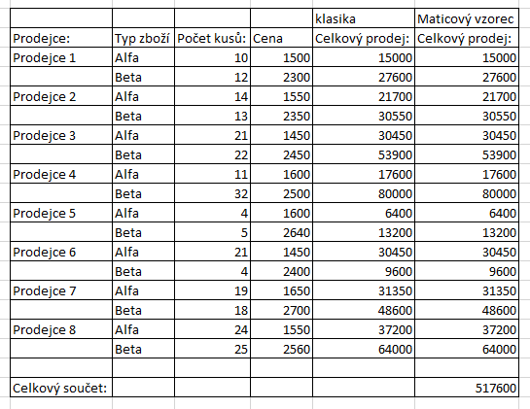
Maticové vzorce
Příklad:
Vložení pomocí CSE:
{=F4:F19*G4:G19}
resp.
{=SUMA(F4:F19*G4:G19)}

Slide 4
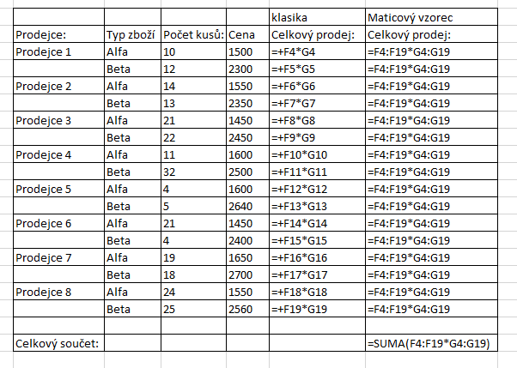
Maticové vzorce
Příklad:
Vložení pomocí CSE:
{=F4:F19*G4:G19}
resp.
{=SUMA(F4:F19*G4:G19)}

Slide 5
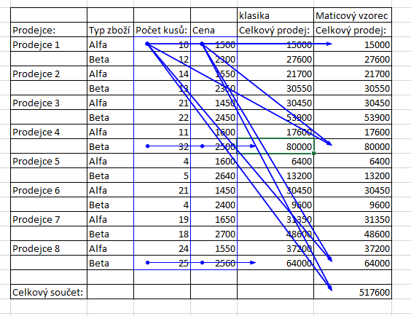
Maticové vzorce
Příklad:
(závislost dat)

Slide 6
Maticové vzorce
Syntaxe maticových vzorců:
začínají symbolem =;
lze použít většinu předdefinovaných funkcí Excelu;
vzorec se vkládá stiskem kombinace kláves CTRL+SHIFT+ENTER;
vzorec se uzavře do { };
pokud se zadají { } ručně je vzorec chápán jako textový řetězec;
jedná se o efektivní způsob vytváření vzorců:
např.: {=SUMA(A1:A5*B1:B5)}
je totéž jako =SUMA(A1*B1;A2*B2; A3*B3; A4*B4; A5*B5);
při jakékoli úpravě maticového vzorce je pro potvrzení změny nutno použít kombinace CSE;
Při práci s více buňkovými vzorci je potřeba dodržet následující pravidla:

Slide 7
Maticové vzorce
Pravidla pro více buňkové vzorce:
dříve než zadáme vzorec vybereme oblast buněk pro uložení výsledku;
není možné změnit obsah jednotlivých buněk v maticovém vzorci;
můžeme přesunout nebo odstranit celý maticový vzorec, nelze přesunout nebo odstranit pouze jeho část;
Poznámka:
maticovým vzorcům nemusí rozumět ostatní uživatelé sešitu;
v závislosti na rychlosti procesoru a velikosti paměti, mohou velké maticové vzorce zpomalovat výpočty.

Slide 8
Speciální výpočty Citlivostní analýza
Excel nabízí tři druhy nástrojů pro citlivostní analýzu:
scénáře,
tabulky dat
hledání řešení.
Scénáře a tabulky dat určují možné výsledky na základě sad vstupních hodnot.
Tabulky dat pracují pouze s jednou nebo dvěma proměnnými, ale pro tyto proměnné mohou přijímat mnoho různých hodnot.
Scénář může mít více proměnných, ale lze do něj umístit nejvýše 32 hodnot.
Hledání řešení je jiným typem analýzy dat - na základě zadaného výsledku určuje možné vstupní hodnoty, které povedou k tomuto výsledku.

Slide 9
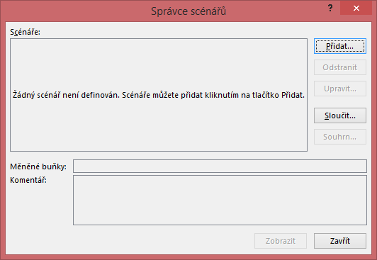
Speciální výpočty Citlivostní analýza - Scénáře
Postup vytvoření scénáře v Excelu:
Je potřeba mít připravená data.
Z nich vytvořit jednotlivé scénáře.
Následně vytvořit Souhrn.

Slide 10
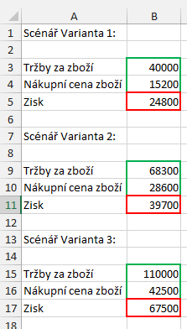
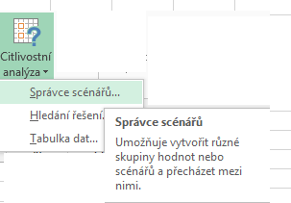
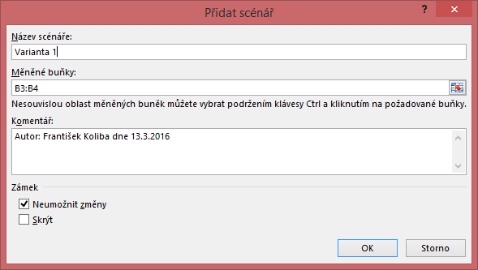
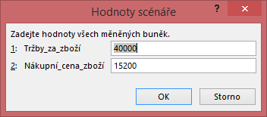
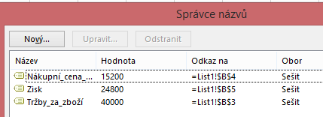
Speciální výpočty Citlivostní analýza - Scénáře
Příklad:
Zadání
Pro scénář Varianta 1
(obdobně pro scénáře Varianta 2 a 3)
Hodnoty Varianty 1
Měněné buňky
Výsledná buňka
Hodnoty Varianty 2
Hodnoty Varianty 3
Pojmenování oblastí
Zadání hodnot měněných buněk pro konkrétní Variantu (1 až 3)

Slide 11
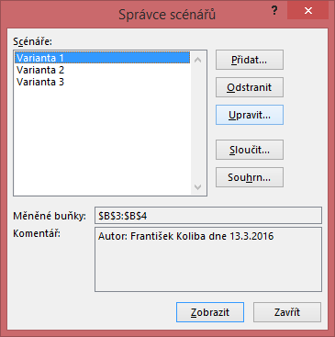
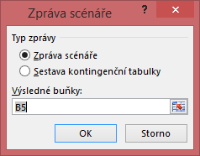
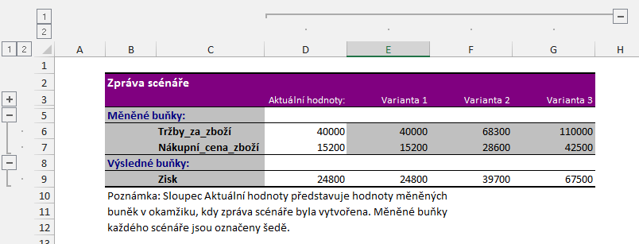
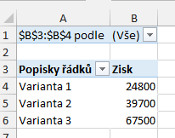
Speciální výpočty Citlivostní analýza -Scénáře
Výsledná tabulka:
Výsledek - Zpráva scénáře nebo Kontingenční tabulka
(na nových Listech)

Slide 12
Speciální výpočty Citlivostní analýza –Tabulky dat
Nabídka umožňuje vytvořit tabulku dat s jednou nebo se dvěma proměnnými, a to podle počtu proměnných a vzorců, které chcete testovat.
tabulka dat s jednou proměnnou
tabulka dat se dvěma proměnnými
Tabulku dat s jednou proměnnou používáme, pokud chceme analyzovat, jak budou různé hodnoty jedné proměnné v jednom nebo více vzorcích měnit výsledky těchto vzorců.
Tabulku dat se dvěma proměnnými používáme, pokud chcete analyzovat, jak budou různé hodnoty dvou proměnných v jednom vzorci měnit výsledky tohoto vzorce.
Poznámka:
Tabulky dat jsou přepočítány při každém přepočítání listu, i když zůstaly beze změn. Výpočet listu, můžeme urychlit změnou možností výpočtů na automatický přepočet listu kromě tabulek dat.

Slide 13
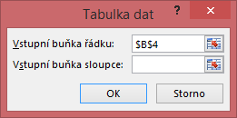
Speciální výpočty Citlivostní analýza –Tabulka dat s jednou proměnnou
Příklad: Analyzujme funkce y= ½*x a y=${\left(x\right)}^{\text{½}}$ pro hodnoty 1,2,3,4,5.
Vytvoříme tabulku: Postup řešení:
Parametry funkcí (1,2,3,4,5)
Buňka B4
y= ½*x
y=${\left(x\right)}^{\text{½}}$
Tabulka vzorců
Výsledná tabulka
Tabulka vzorců

Slide 14
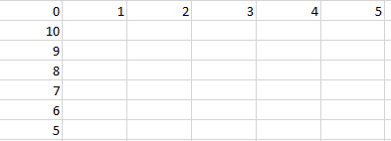
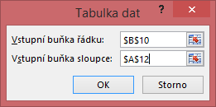
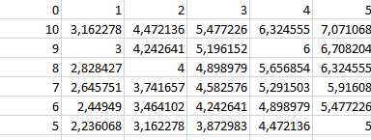
Speciální výpočty Citlivostní analýza –Tabulka dat se dvěma proměnnými
Příklad: Analyzujme funkce z=${\left(x∗y\right)}^{\text{½}}$ pro hodnoty x=1,2,3,4,5 a y=5,6,7,8,9,10.
Vytvoříme tabulku: Postup řešení:
Parametry x (1,2,3,4,5)
Parametry y (10,9,8,7,6,5)
z=${\left(x∗y\right)}^{\text{½}}$
Výsledná tabulka
Tabulka vzorců

Slide 15
Speciální výpočty Citlivostní analýza - Hledání řešení
Nabídka umožňuje řešit následující problém.
Známe hodnotu výsledku, který chceme pomocí výpočetního procesu získat, ale nevíme, jakou vstupní hodnotu vzorec vyžaduje k získání daného výsledku.
Funkce Hledání řešení nám umožní určit vstupní parametr (s dostatečnou přesností) tak, abychom dosáhli žádaného výsledku.
Je-li vstupních parametrů více, umožní nám vypočítat hodnotu jednoho z nich při neměnnosti zbývajících parametrů.

Slide 16
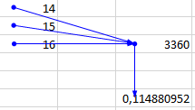
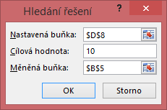
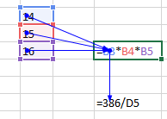
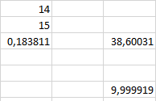
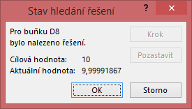
Speciální výpočty Citlivostní analýza - Hledání řešení
Příklad: Mějme funkci y=386/x, kde x=a*b*c.
Pro vstupní hodnoty a=14, b=15 a c=16 je výsledná hodnota y= 0,114880952380952.
Hledáme hodnotu vstupního parametru c tak, aby výsledná hodnota byla rovna 10.
Řešení:
a
b
x
c
y
Výsledek
Tabulka vzorců

Slide 17
Šesté cvičení
Pomocný soubor:
Pomocny_6.xlsx

